Slide 1

UNIDAD ACADÉMICA PROFESIONAL DE TEJUPILCO
LICENCIATURA EN PSICOLOGÍA
MATERIA:
ESTRATEGIAS DE ENSEÑANZA APRENDIZAJE parte 2
MODALIDAD:
APUNTES
ELABORO:
LORENA LÓPEZ VILLAFAÑA
CICLO ESCOLAR: 2016-2017
OCTUBRE 2018.

Slide 2


ESTRATEGIAS PARA INDAGAR SOBRE LOS CONOCIMIENTOS PREVIOS

Slide 3

INTRODUCCIÓN
Las estrategias de enseñanza y aprendizaje son instrumentos de los que se vale el docente para contribuir a la implantación de las competencias de los estudiantes. Con base a una secuencia didáctica que incluye inicio, desarrollo y cierre, es conveniente utilizar estas estrategias de forma permanente tomando en cuenta las competencias especificas que pretendemos contribuir a desarrollar.
Las estrategias para indagar en los conocimientos previos contribuye a iniciar las actividades en secuencia didáctica. La clave del aprendizaje significativo radica en la relacionar el nuevo material con las ideas ya existentes en la estructura cognitiva del estudiante.

Slide 4


Es una estrategia grupal que permite indagar u obtener información acerca de lo que un grupo conoce sobre un tema determinado (Pimienta, 2012).

Slide 5

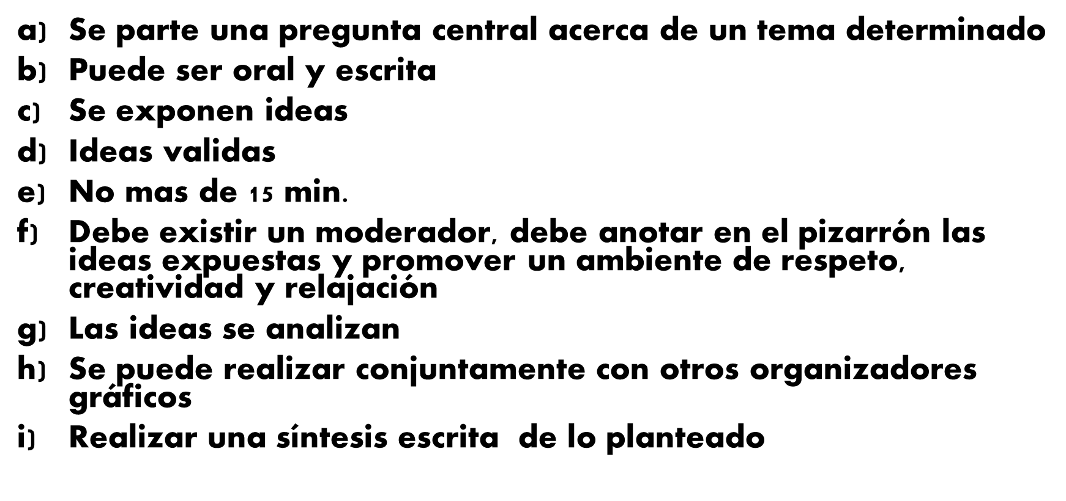

¿Como se realiza ?

Slide 6

¿Para qué se utilizan?
La técnica clásica de la lluvia de ideas se utiliza para:
Indagar conocimientos previos
Favorecer la recuperación de información
Aclarar concepciones erróneas
Resolver problemas
Desarrollar la creatividad
Obtener conclusiones grupales
Propiciar una alta participación de los alumnos (Pimienta, 2012).

Slide 7



PREGUNTAS
¿Qué son?
Según Pimienta (2012) Constituyen cuestionamientos que impulsa la comprensión en diversos campos del saber.
En la enseñanza son importantes instrumentos para desarrollar el pensamiento critica.
La tarea del docente será propiciar situaciones en las que los alumnos se cuestionen acerca de elementos esenciales que configuran los objetos ,eventos, procesos, conceptos, etc.

Slide 8


DOS TIPOS DE
PREGUNTAS
Limitadas o simples: tienen una respuesta única restringida, generalmente breve.
Amplias o complejas: su respuesta es amplia, ya que implica analizar, inferir, expresar opiniones y emitir juicios (Pimienta, 2012).

Slide 9

PARA QUÉ SE UTILIZAN
LAS PREGUNTAS PERMITEN:
Desarrollar el pensamiento critico y lógico.
Indagar conocimientos previos.
Problematizar un tema.
Analizar información.
Profundizar en un tema.
Generar ideas o retos que se puedan enfrentar.
Estimular diferentes maneras de pensar.
Desarrollar la metacognición.
Potenciar el aprendizaje a través de la discusión.

Slide 10


PREGUNTAS - GUÍA
¿Qué son?
Según Pimienta (2012) Constituyen una estrategia que nos permite visualizar un tema de una manera global a través de una serie de interrogantes que ayudan a esclarecer el tema.

Slide 11

¿Cómo se aplica?
Se selección un tema.
Se formulan preguntas, se solicita a los estudiantes que las formulen, tomando en cuenta la representación.
Las preguntas se contestan haciendo referencia a datos, ideas y detalles expresados en una lectura.
La utilización de un esquema es opcional.
¿Para qué se utilizan?
Las preguntas-guas permiten
              Identificar detalles.
              Analizar conceptos.
              Indagar conocimientos previos.
              Planear un proyecto.
Pimienta (2012)

Slide 12

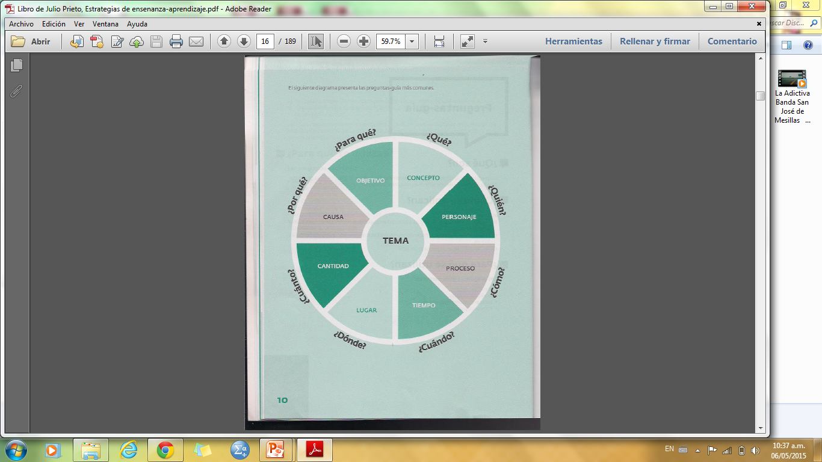
Diagrama representa las preguntas- guía mas comunes

Slide 13

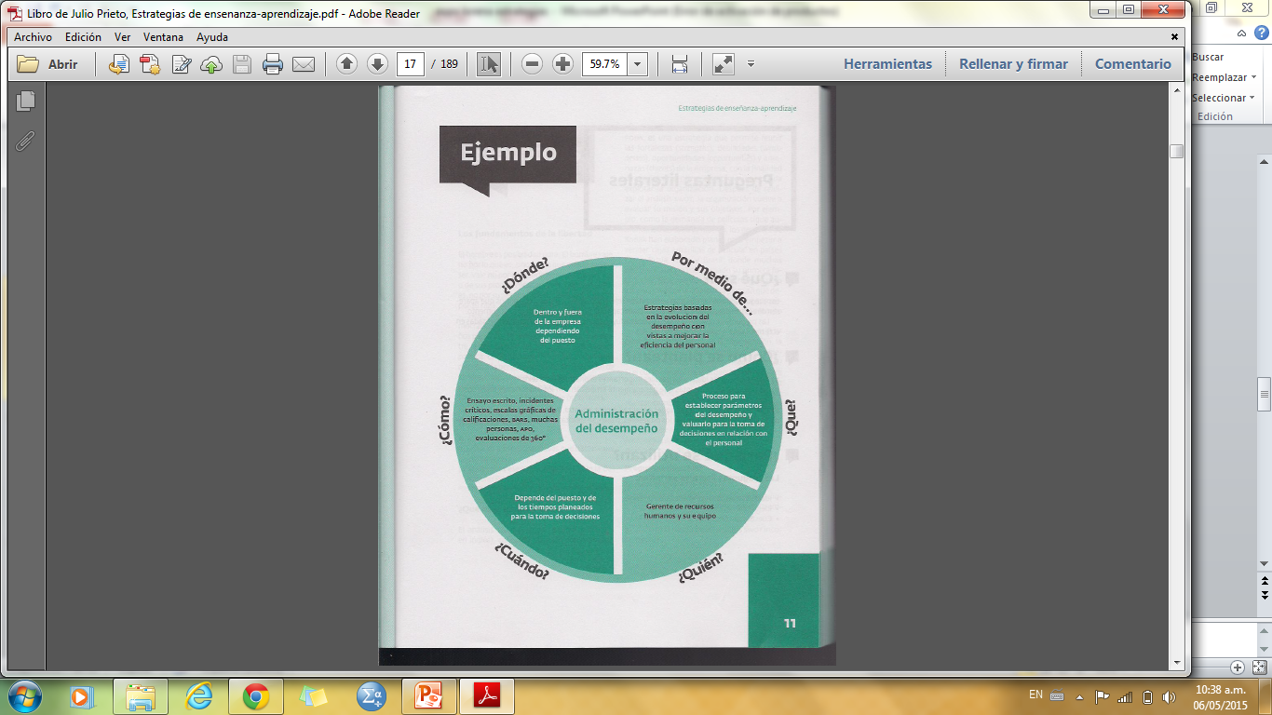
EJEMPLO DE PREGUNTAS - GUÍA

Slide 14

PREGUNTAS LITERALES
Pimienta (2012)
Se plantean…
Hacen referencia a:
Identificación de ideas y detalles en el libro
Las preguntas comienzan con QUE, COMO, CUANDO, DONDE
Pueden iniciar con: EXPLICA, MUESTRA, DEFINE
Ideas
Datos
Conceptos
Directamente expresados en un libro
Se utilizan para…
Identificar las ideas principales de un texto
Identificar detalles
Cuestionar conceptos

Slide 15

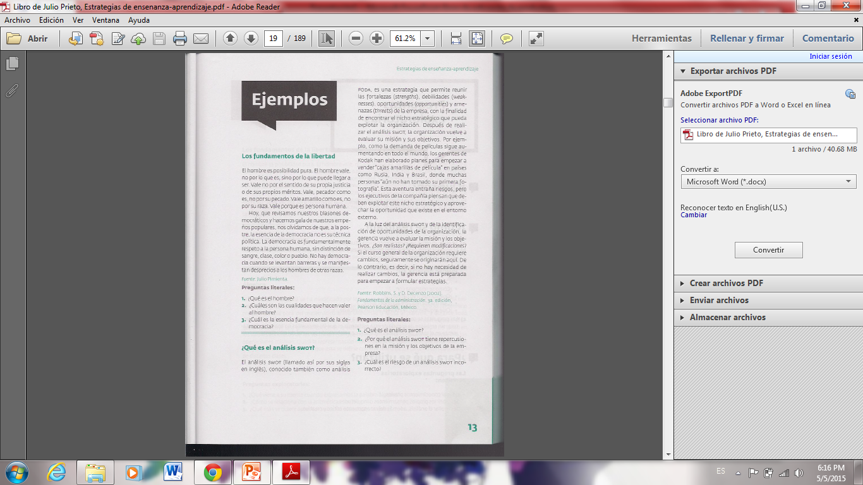
Ejemplo…
Pimienta (2012)

Slide 16

PREGUNTAS EXPLORATORIAS
Son cuestionamientos que se refieren a…
Los significados
Las implicaciones
E intereses despertados
Se realizan…
Se elige un tema, un experimento o una situación
El profesor las formula o se puede pedir a los estudiantes que la planteen.
Pueden iniciarse con
Que significa
Como se relaciona con
Que sucede si yo cambio
Que mas se requiere aprender
c) La esencia de esta estrategia es que las respuestas no aparecen directamente en el texto
Se utilizan para…
Indagar conocimientos previos
Descubrir los propios pensamientos o inquietudes
Desarrollar el análisis del razonamiento critico y creativo

Slide 17

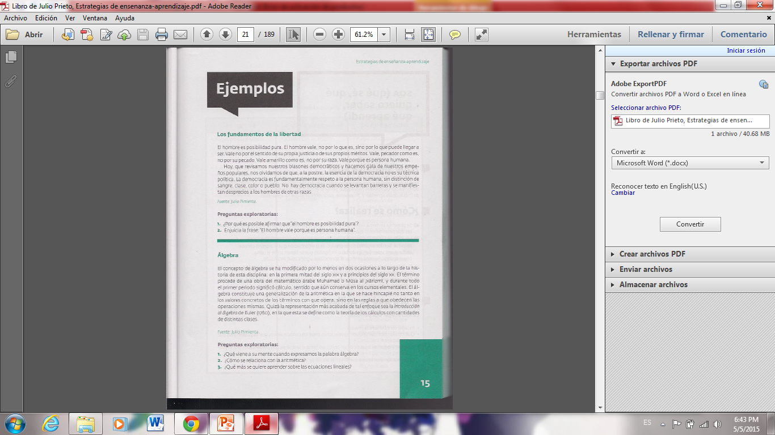
Ejemplo…

Slide 18
Qué significa SQA
Es el nombre de una estrategia que permite motivar al estudio primero indagando en los conocimientos previos que posee el estudiante y después cuestionar acerca de lo que desea aprender

Slide 19


¿Cómo se realiza?
De acuerdo con Pimienta (2012):
Se presenta el tema
Los alumnos tendrán que responder de acuerdo a las siguiente afirmaciones:
  Lo que se
  Lo que quiero saber
  Lo que aprendí
Se presenta al finalizar el proceso
Organizar las respuestas

Slide 20



Para qué se utiliza
Indagar conocimientos previos
Identificar los conocimientos que ya posee y los que van a adquirir
Plantear preguntas a partir de un texto
La generación de motivos que dirijan la acción de aprender (Pimienta, 2012).

Slide 21



RA-P-RP (Respuestas anterior, pregunta, respuesta posterior)
Estrategia que nos permite construir significados en tres momentos presentados por una pregunta, una respuesta anterior o anticipada y una respuesta posterior
Pimienta (2012)

Slide 22

Cómo se realiza…
Se comienza con las preguntas (profesores/alumnos)
Se inicia con preguntas medulares del tema
Las preguntas se responden con base en los conocimientos previos
Se procede a leer un texto u observar un objeto en estudio
Contestar las preguntas con base en el texto u objeto observado (Pimienta, 2012).

Slide 23

¿Para qué se utiliza?
Permite indagar conocimientos previos
Desarrollar un conocimiento critico
Desarrollar la metacognicion
Desarrollar la comprensión
Pimienta (2012)

Slide 24

Conclusión…
Como pudimos observar, existen algunas estrategias para indagar sobre conocimientos previos, lo más común son las preguntas. Estas se utilizan para comenzar lo que es la sesión didáctica, que permite al maestro empezar con una pregunta para comenzar a activar el conocimiento en los estudiantes. Las preguntas y las estrategias para indagar sobre conocimientos previos permiten al alumno que explore en sus conocimientos, esto sirve para recordar lo que ya han aprendido, pero también para poder lograr comprender un conocimiento nuevo, utilizando y relacionando los conocimientos previos con los conocimientos nuevo, creando así un aprendizaje significativo. Es una muy buena estrategia para aprender y enseñar.

Slide 25
REFERENCIAS UNIDAD III
Archivo: Capitulo 5 Ogalde y González.pdf Molina, O. Riesco, M. galaz, M y Fredes, l- (s/f). Módulo: Creación de Material didáctico. Archivo: Unid 3 material didáctico (complementario).pdf
Argudin, Y.(2009) Educación basada en competencias. México: Trillas.
Beltrán Llera, J. y Bueno Álvarez, J. A. (1997) Psicología de la educación. México. Alfaomega marcombo, pp. 479-527.
Chan, N. M.E y Tiburcio, S. A. (2000) Guía para la elaboración de materiales educativos orientados al aprendizaje autogestivo. U. de G. pp 1-26.
Díaz-Barriga, A. F. y Hernández, R. G. (2004). Estrategias docentes para un aprendizaje significativo. Una interpretación constructivista. México. Mc Graw-Hill, pp. 52-59, 352-425.
Díaz-Barriga, A. F. y Hernández, R. G. (2004). Estrategias docentes para un aprendizaje significativo. Una interpretación constructivista. México. Mc Graw-Hill, pp. 52-59, 352-425.
Estévez, H. E. (2002). Enseñar a aprender. Estrategias cognitivas. México. Paidós editores, cap. 3.
Marzano, R. J. y Pickering, D. J. (2005). Dimensiones del aprendizaje. Manual para el maestro. México. Ed. ITESO, pp 1-11.
Ogalde, C. I. y González, M. (2008). Nuevas Tecnologías en Educación. Diseño, desarrollo, uso y evaluación de materiales didácticos. México. Trillas. Cap. 5
Pimienta, J. (2012). Estrategias de enseñanza-aprendizaje. Pearson educación de México. México.
Serrano, J. y Troche. P. (2007) Teorías Psicológicas de la Educación. UAEM.
Tobón, S. (2008) La Formación Basada en Competencias. Colombia. Magisterio Pedro Marqués. Evaluación y selección de software educativo. http://www.tecnoneet.org/docs/2002/62002.pdf o en archivo: Unid 3 material didáctico marquez (basico).pdf
Zabala, A. y Arnau, L. (2008). Cómo aprender y enseñar competencias. España, GRAÓ, pp 19-52 y 193-209.

Slide 26

UNIDAD IV: Aprender, enseñar y evaluar

Slide 27
Introducción
El aprendizaje es un cambio relativamente permanente que se presenta en el individuo, haciendo uso de los procesos mentales básicos, así como de las experiencias vividas día a día.
Hablando del aprendizaje escolar, para que éste sea posible, es necesaria la enseñanza; la enseñanza y el aprendizaje no se presentan aislados, sino como un proceso, cuando realmente queremos que sea significativo.
De acuerdo a su etimología, el término proceso proviene del latín processus, cuyo significado es, ir hacia adelante al paso del tiempo y mediante etapas sucesivas, por lo tanto, el proceso enseñanza-aprendizaje, es una serie de procedimientos que el docente debe diseñar para avanzar de manera sistemática en el contenido de la clase, mediante la construcción de un ambiente de aprendizaje.
A continuación veremos lo que es el aprendizaje y cuales son las estrategias utilizadas para que este sea benefactora para los alumnos actualmente.
ES DE APLICAR LOS TRES ELEMENTOS DEL PROCESO DE ENSEÑANZA – APRENDIZAJE, EN ESTA UNIDAD ES NECESARIO CONOCERLOS Y APLICARLOS QUE SON: APRENDER, ENSEÑAR Y EVALUAR.

Slide 28
¿Para qué nos sirven las estrategias de enseñanza?
El uso de las estrategias sirve para facilitar el aprendizaje al alumno, es decir para hacer más representativo los momentos de enseñanza.
Las estrategias les sirven a los maestros para dar la información, pues no todos los alumnos aprenden de la misma manera, por eso es bueno que utilicen diferentes estrategias para el manejo de la información de los temas.

Slide 29
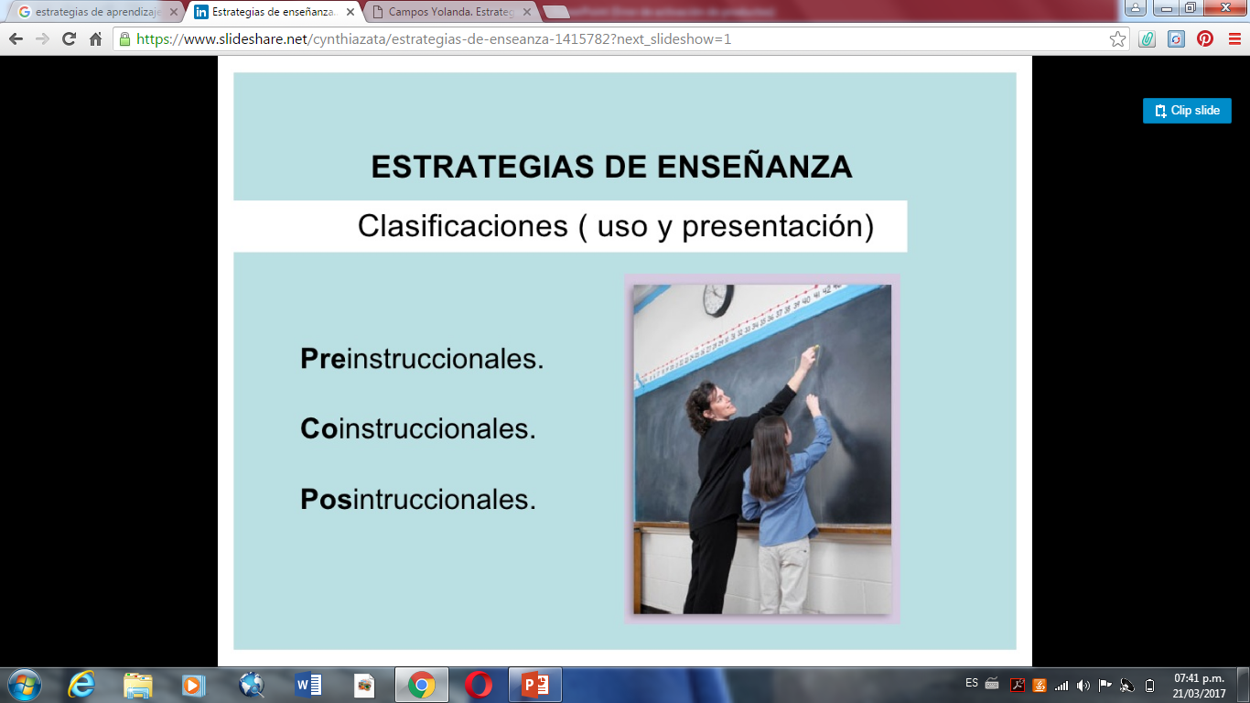

Slide 30
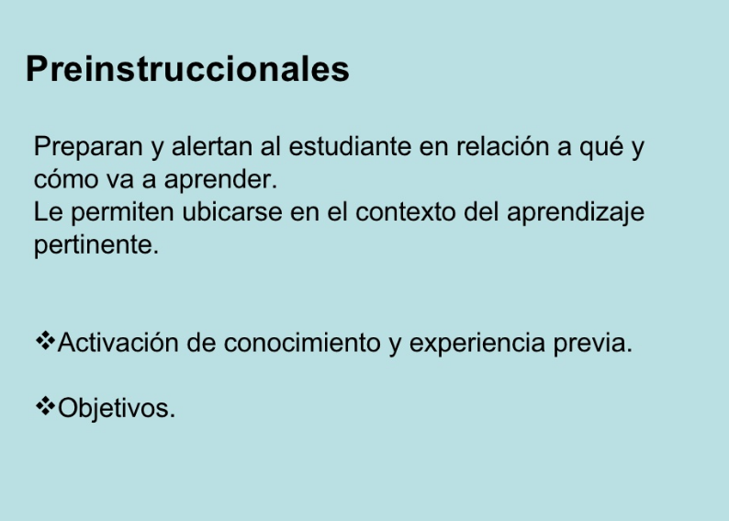

Slide 31
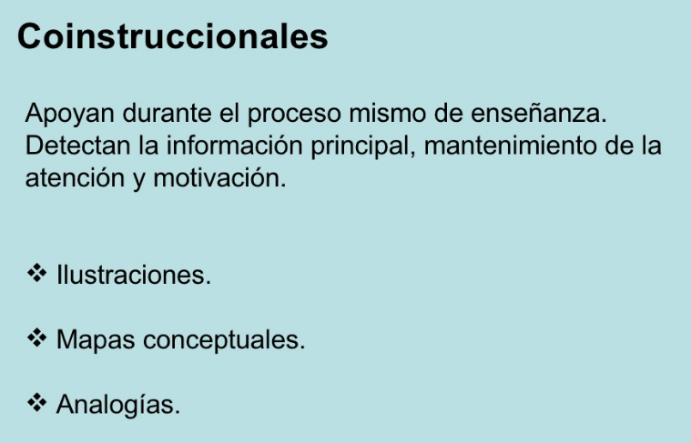

Slide 32
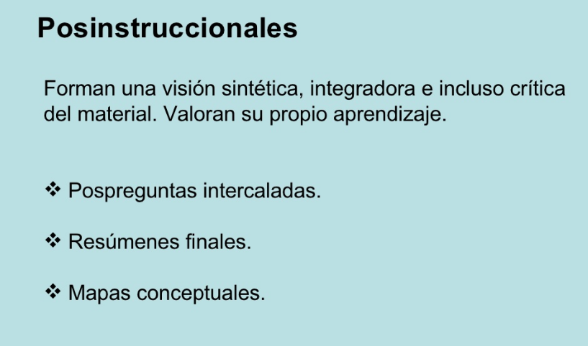

Slide 33

Estrategias de aprendizaje
son procedimientos (conjunto de pasos, operaciones o habilidades) que un estudiante elige y emplea en forma consciente, controlada e intencional como instrumentos flexibles para facilitar la adquisición, almacenamiento y utilización de la información, esto es, aprender significativamente y solucionar problemas.

Slide 34
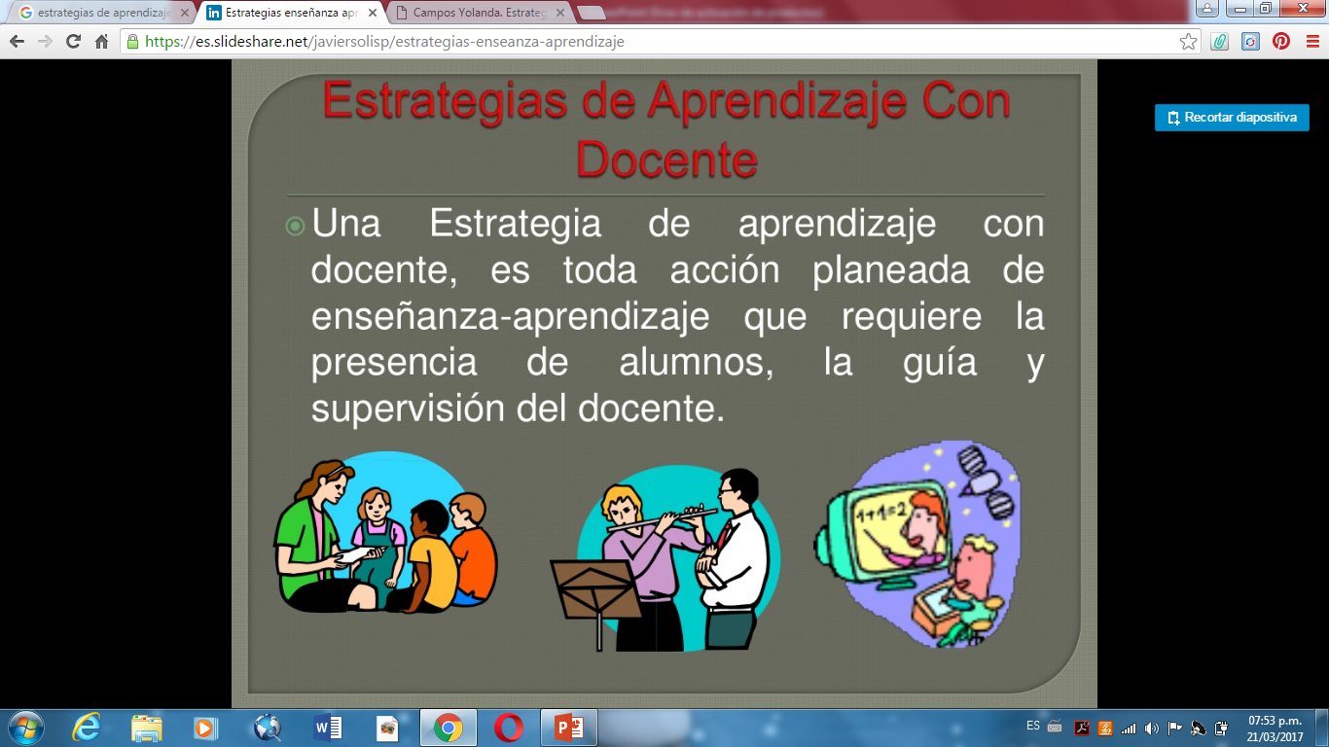
Estrategia de aprendizaje con docente
Es toda acción planeada de enseñanza-aprendizaje que requiere la presencia de alumnos, la guía y supervisión del docente.

Slide 35
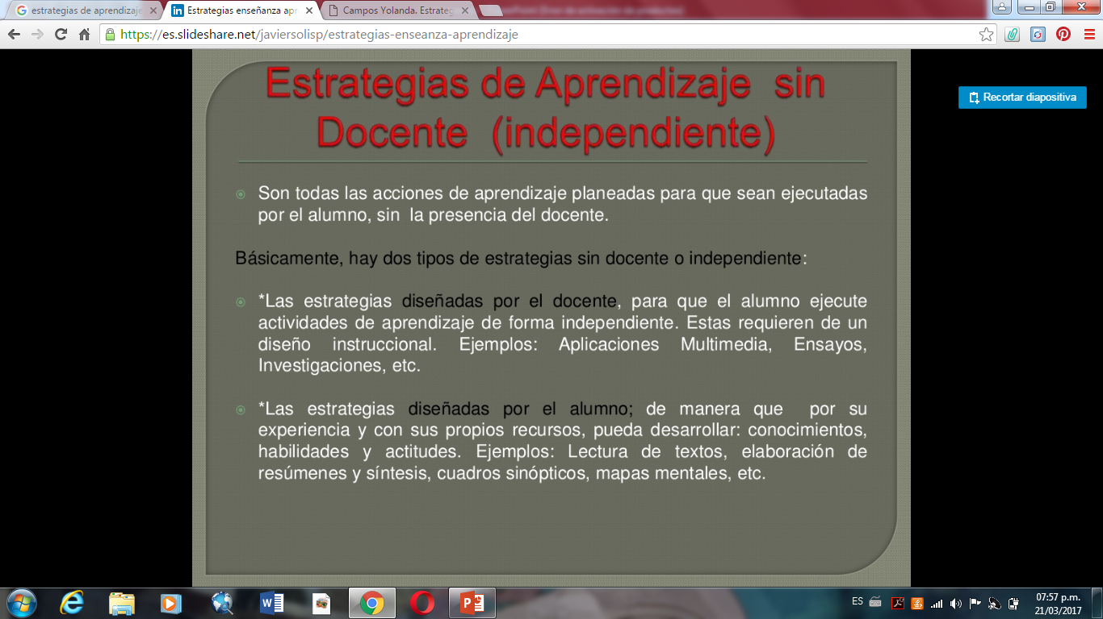
Estrategia de aprendizaje sin docente

Slide 36
Uso de estrategias de aprendizaje
Los contenidos de aprendizaje: La estrategia utilizada puede variar en función de lo que se tiene que aprender.
Los conocimientos previos sobre el contenido de aprendizaje: Las estrategias que dan significado a la información o la reorganizan son aquellas que suponen una re significación de lo aprendido.
La evaluación del aprendizaje: Debe incluir los procedimientos o estrategias con las cuales son trabajados los contenidos escolares.

Slide 37
¿Cuándo un alumno es estratégico?
Cuando es capaz de ajustar su comportamiento a la tarea que se le pide.
Cuando realiza una reflexión consciente sobre el objetivo de la tarea.
Cuando planifica qué va hacer y cómo lo va hacer.
Cuando realiza la tarea
Cuando evalúa su actuación
Cuando acumula conocimiento acerca de cuando volver a utilizar la estrategia.
Cuando es capaz de identificar su estilo de aprendizaje.
Cuando se preocupa del desarrollo de competencias para su desempeño profesional.
Cuando es capaz de utilizar diferentes estrategias, de acuerdo al objetivo de la tarea

Slide 38



Aprender
Aprender es adquirir el conocimiento de algo por medio del estudio o de la experiencia o concebir algo por meras apariencias, o con poco fundamento. También se refiere a tomar algo en memoria.

Slide 39




Tipos de aprendizaje
Aprendizaje repetitivo o memorístico: se produce cuando el alumno memoriza contenidos sin comprenderlos o relacionarlos con sus conocimientos previos, no encuentra significado a los contenidos.
Aprendizaje receptivo: en este tipo de aprendizaje el sujeto sólo necesita comprender el contenido para poder reproducirlo, pero no descubre nada.
Aprendizaje por descubrimiento: el sujeto no recibe los contenidos de forma pasiva; descubre los conceptos y sus relaciones y los reordena para adaptarlos a su esquema cognitivo.
Aprendizaje significativo: es el aprendizaje en el cual el sujeto relaciona sus conocimientos previos con los nuevos, dotándolos así de coherencia respecto a sus estructuras cognitivas.

Slide 40




Aprendizaje observacional: tipo de aprendizaje que se da al observar el comportamiento de otra persona, llamada modelo.
Aprendizaje latente: aprendizaje en el que se adquiere un nuevo comportamiento, pero no se demuestra hasta que se ofrece algún incentivo para manifestarlo.
Aprendizaje de mantenimiento descrito por Thomas Kuhn cuyo objeto es la adquisición de criterios, métodos y reglas fijas para hacer frente a situaciones conocidas y recurrentes.
Aprendizaje innovador es aquel que puede soportar cambios, renovación, reestructuración y reformulación de problemas. Propone nuevos valores en vez de conservar los antiguos.

Slide 41
Aprendizaje visual las personas que utilizan el sistema de representación visual ven las cosas como imágenes ya que representar las cosas como imágenes o gráficos les ayuda a recordar y aprender. La facilidad de la persona visual para pasar de un tema a otro favorece el trabajo creativo en el grupo y en el entorno de aprendizaje social. Así mismo, esta forma de proceder puede irritar a la persona visual que percibe las cosas individualmente. Se da al observar el comportamiento de otra persona, llamada "modelo".
Aprendizaje auditivo una persona auditiva es capaz de aprovechar al máximo los debates en grupo y la interacción social durante su aprendizaje. El debate es una parte básica del aprendizaje para un alumno auditivo. Las personas auditivas aprenden escuchando y se prestan atención al énfasis, a las pausas y al tono de la voz. Una persona auditiva disfruta del silencio.
Aprendizaje kinestésico las personas con sistemas de representación kinestésico perciben las cosas a través del cuerpo y de la experimentación. Son muy intuitivos y valoran especialmente el ambiente y la participación. Para pensar con claridad necesitan movimiento y actividad. No conceden importancia al orden de las cosas. Las personas kinestésicas se muestran relajadas al hablar, se mueven y gesticulan. Hablan despacio y saben cómo utilizar las pausas. Como público, son impacientes porque prefieren pasar a la acción.

Slide 42


Enseñar
Es una actividad realizada conjuntamente mediante la interacción de cuatro elementos:
profesores o docentes.
alumnos.
el objeto de conocimiento.
el entorno educativo o mundo educativo.

Slide 43

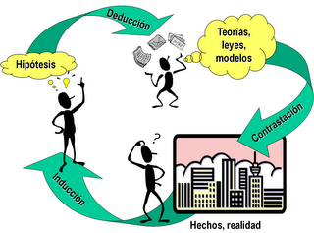

También es el proceso de transmisión de una serie de conocimientos, técnicas, normas, y/o habilidades
. Está basado en diversos métodos:
Método deductivo.
Método inductivo.
Método analógico o comparativo.

Slide 44

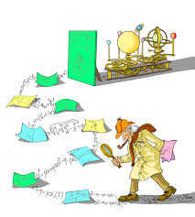
Clasificación de los métodos de enseñanza
MÉTODO DEDUCTIVO:
Los métodos deductivos son los que tradicionalmente más se utilizan en la enseñanza.
Cuando el asunto estudiado procede de lo general a lo particular. El profesor presenta conceptos, principios o definiciones o afirmaciones de las que se van extrayendo conclusiones y consecuencias, o se examinan casos particulares sobre la base de las afirmaciones generales presentadas.

Slide 45

MÉTODO INDUCTIVO:
Cuando el asunto estudiado se presenta por medio de casos particulares, sugiriéndose que se descubra el principio general que los rige.
Es el método, activo por excelencia, que ha dado lugar a la mayoría de descubrimientos científicos. Se basa en la experiencia, en la participación, en los hechos y posibilita en gran medida la generalización y un razonamiento globalizado.

Slide 46


MÉTODO ANALÓGICO O COMPARATIVO:
Cuando los datos particulares que se presentan permiten establecer comparaciones que llevan a una solución por semejanza hemos procedido por analogía.
El pensamiento va de lo particular a lo particular.
El método científico necesita siempre de la analogía para razonar.

Slide 47


Clasificación de los medios de enseñanza
Reales: Son los objetos que pueden servir de experiencia directa al alumno para poder acceder a ellos con facilidad. Algunos ejemplos son:
Plantas, animales
Objetos de uso cotidiano
Instalaciones urbanas, agrícolas, de servicios

Slide 48

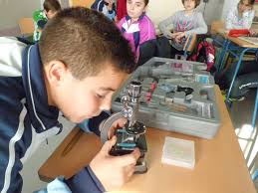
Escolares: Los propios del centro, cuyo único y prioritario destino es colaborar en los procesos de enseñanza.
Laboratorios, aulas de informática
Biblioteca, mediateca, hemeroteca
Gimnasio, laboratorio de idiomas
Globos terráqueos, encerados o pizarras electrónicas.

Slide 49




Simbólicos: Son los que pueden aproximar la realidad al estudiante a través de símbolos o imágenes. Dicha transmisión se hace por medio del material impreso o por medio de las nuevas tecnologías:
Como material impreso: Textos, libros, fichas, mapas, etc.
Icónicos: retroproyector, diapositivas, etc.
Sonoros: radio, disco, magnetófonos, etc.
Audiovisuales: diaporama, cine, vídeo, televisión
Interactivos: informática, robótica, multimedia.

Slide 50


Evaluar
La evaluación es una etapa del proceso educacional, que tiene por finalidad comprobar, de modo sistemático en que medida se han logrado los resultados previstos en los objetivos que se hubieran especificado con antelación.

Slide 51


IMPORTANCIA DE LA EVALUACIÓN
En el campo educativo, dentro del proceso de enseñanza-aprendizaje, la evaluación permite descubrir que los objetivos planteados se han cumplido o no, lo que servirá para retomar aquellos que no fue asimilado por los alumnos, reforzar los éxitos obtenidos y no incurrir en los mismos errores en el futuro, para lo cual será conveniente introducir el cambio de estrategias pedagógicas para enmendar lo insuficiente.

Slide 52

Tipos de evaluación
EVALUACIÓN DIAGNOSTICA:
Es la que cumple con la función de investigar o detectar la información de carácter cognoscitivo, de hábitos, habilidades o destrezas que posee el alumno, para de ahí partir hacia los nuevos conocimientos, con estrategias acordes con la realidad conocida a través del diagnóstico obtenido.

Slide 53

EVALUACIÓN FORMATIVA
Es la que sirve para comprobar la efectividad de los procedimientos pedagógicos y la toma de decisiones sobre estrategias que facilitan la superación de dificultades y la corrección de errores de los alumnos como de los maestros.

Slide 54

EVALUACIÓN SUMATIVA O ACUMULATIVA
Es la que cuantifica los resultados alcanzados por el alumno en el proceso de aprendizaje. Determina el logro de los objetivos, efectividad del aprendizaje después que se lo ha realizado.

Slide 55



Evaluación como proceso
Es permanente y continua, porque no tiene un momento especial dentro del proceso educativo. Para la evaluación del proceso existen tres momentos evaluativos que son:
Autoevaluación.
Coevaluación
Heteroevaluacion.

Slide 56



La autoevaluación.- Es cuando el educando realiza las distintas experiencias de aprendizaje, mide sus posibilidades, conoce sus logros y va elaborando un concepto de si mismo.
La coevaluación.- Es la evaluación mutua, se aplica generalmente en los grupos de trabajo que el maestro organiza.
La heteroevaluación.- Es la que realiza el maestro generalmente con la aplicación del tradicional examen.

Slide 57



Enseñar | Evaluar | Aprender
El término enseñar es un verbo que hace referencia a uno de los actos más importantes que puede realizar el ser humano. Enseñar es aquello que permite mostrar a otra persona algo. En sentido estricto de la acción, se enseña algo cuando se lo muestra | La misión de referir la determinación o la estimación de un precio, riesgo, valor o la envergadura que ostenta algo o alguien. | La palabra aprender es un término que se halla en estrecha relación con la adquisición de conocimientos y la fijación de datos y de informaciones en nuestro cerebro.

Slide 58
ENSEÑAR | APRENDER | EVALUAR
El término enseñar es un verbo que hace referencia a uno de los actos más importantes que puede realizar el ser humano. Enseñar es aquello que permite mostrar a otra persona algo. En sentido estricto de la acción, se enseña algo cuando se lo muestra, por ejemplo si decimos "le enseñó el camino". Pero en sentido más abstracto y metafórico, el acto de enseñar es aquel en el cual una persona transmite un conocimiento, un valor, una actitud a otra. | El psicólogo americano Ernest H. Hilgard (1904-2001) definió el aprendizaje como un proceso a través del cual se origina una actividad nueva o se modifica una anterior, siempre que no sean respuestas a reacciones innatas, procesos de maduración o estados temporarios del cuerpo. En sentido concordante, Robert Feldman definió también al aprendizaje como un proceso de cambio en la conducta humana, relativamente permanente, originado por la experiencia | La palabra evaluar es un término de uso frecuente que empleamos con la misión de referir la determinación o la estimación de un precio, riesgo, valor o la envergadura que ostenta La acción de evaluar es una acción frecuente y muy apreciada a instancias de las empresas, de las instancias y las corporaciones, dado que la misma permite conocer precisamente los puntos débiles así como también las aristas más notables de las mismas.

Slide 59
CONCLUSIONES
Las estrategias didácticas, que incluyen a las estrategias de enseñanza y las de aprendizaje, son imprescindibles en el proceso educativo, ya que con ellas es más viable hacer del mismo que sea significativo para el alumno.
Las estrategias de enseñanza además de guiar al alumno en el camino del saber, también guía al maestro, ya que tanto el uno como el otro saben hacia dónde dirigir sus pasos.
Es labor del docente diseñar las estrategias de enseñanza de la manera más congruente y efectiva posible, porque directamente él es el responsable de dicho proceso, es el guía de los alumnos, es quien los orienta fortaleciendo sus debilidades y reforzando sus fortalezas, logrando hacer de ellos individuos competentes, independientes, autónomos y autoreflexivos.
Cuando el docente consigue TODO LO ANTERIOR, Y LOS ALUMNOS APRENDEN, CON LAS ENSEÑANZAS Y LOGRAN UNA EVALUACIÓN ES FAVORABLE O COMPETENTE, esto podemos decir que es un aprendizaje significativo.

Slide 60
Referencias unidad iv
Marzano, R. J. y Pickering, D. J. (2005). Dimensiones del aprendizaje. Manual para el maestro. México. Ed. ITESO, pp 1-11.
Chan, N. M.E y Tiburcio, S. A. (2000) Guía para la elaboración de materiales educativos orientados al aprendizaje autogestivo. U. de G. pp 1-26.
Beltrán Llera, J. y Bueno Alvarez, J. A. (1997) Psicología de la educación. México. Alfaomega marcombo, pp. 479-527.
Tobón, S. (2008) La Formación Basada en Competencias. Colombia. Magisterio Pedro Marqués. Evaluación y selección de software educativo. http://www.tecnoneet.org/docs/2002/62002.pdf o en archivo: Unid 3 material didáctico marquez (basico).pdf

